Slide 1
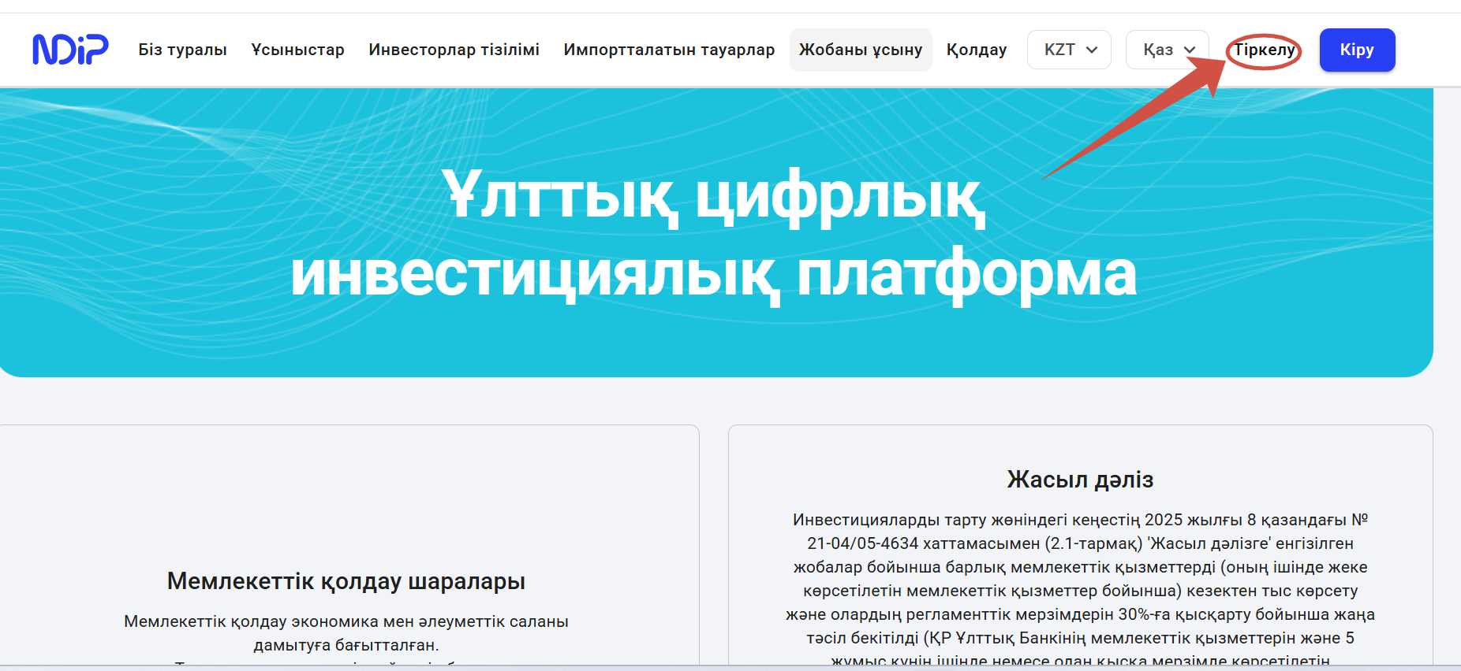
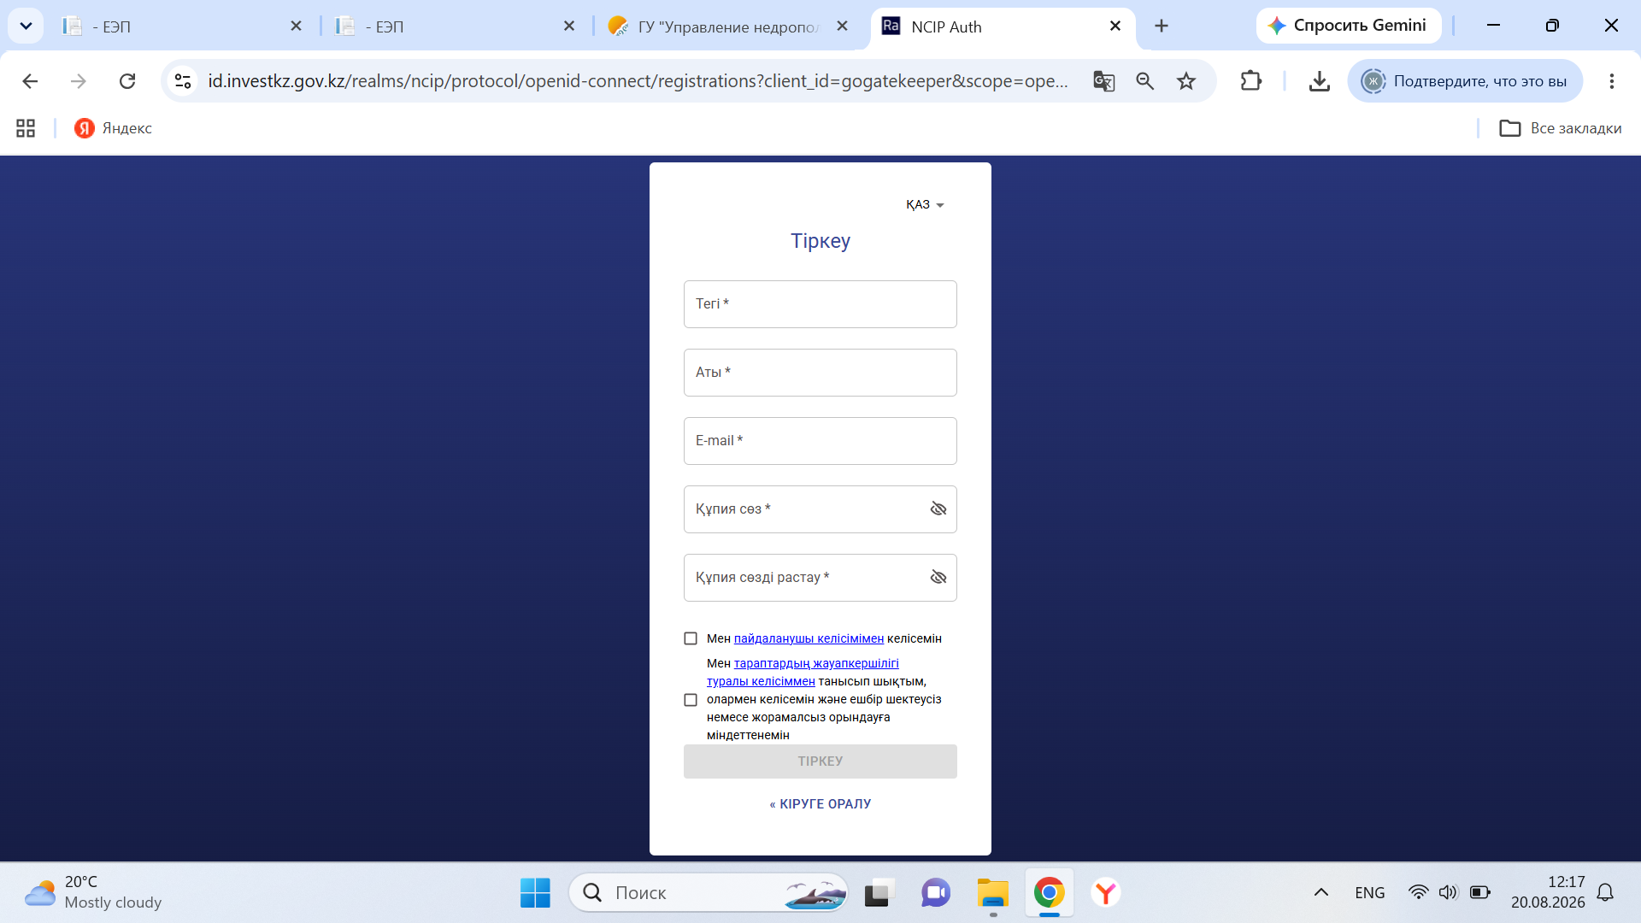
Ұлттық цифрлық платформамен жұмыс істеу жөніндегі нұсқаулық
Инвестициялық жобалардың тізілімі Ұлттық цифрлық инвестициялық платформада орналастырылды (NDIP)
Сайт: investkz.gov.kz

Slide 2
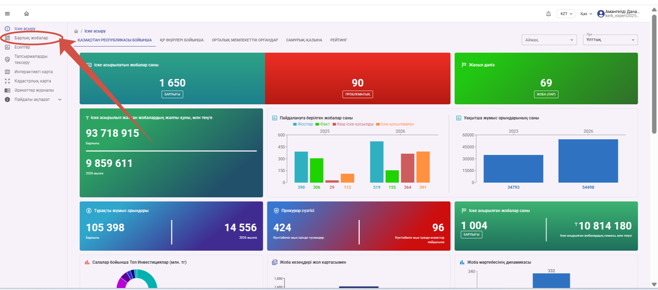
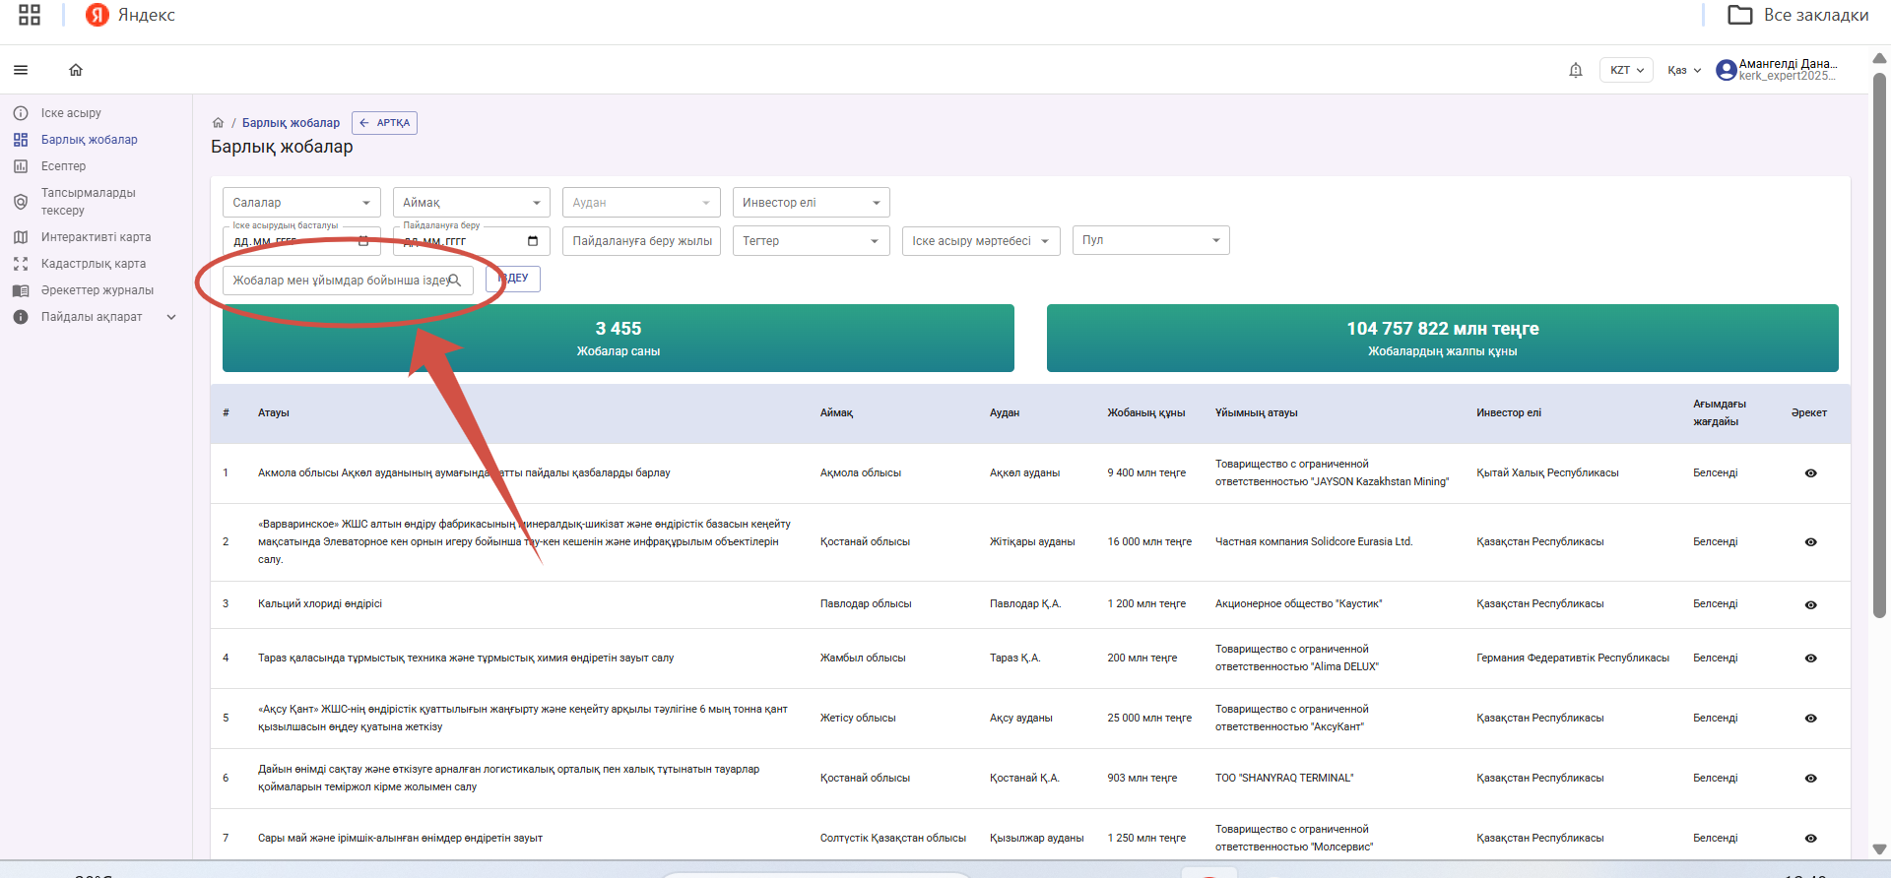
Ұлттық цифрлық платформамен жұмыс істеу жөніндегі нұсқаулық

